Slide 1
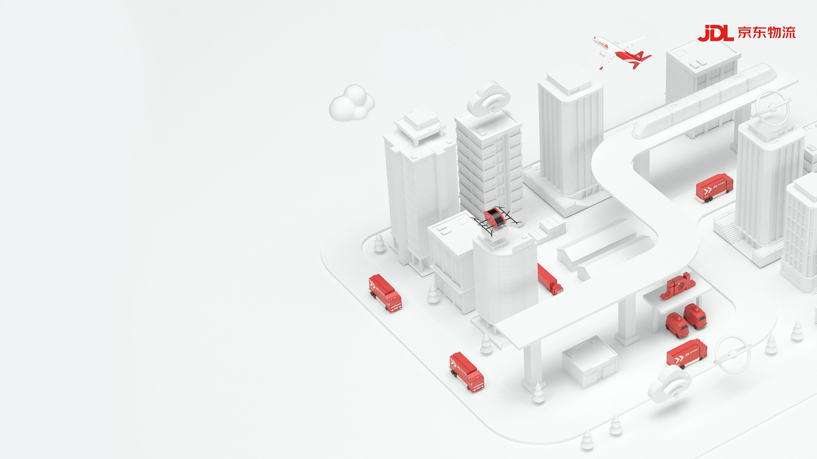
遗传算法求解
柔性作业车间调度问题
分享人：夏春浩
部 门：运营AI算法部
时 间：2022-07-22

Slide 2
目录
1
问题介绍
2
遗传算法(GA)
3
实例应用
4
此处添加文字

Slide 3
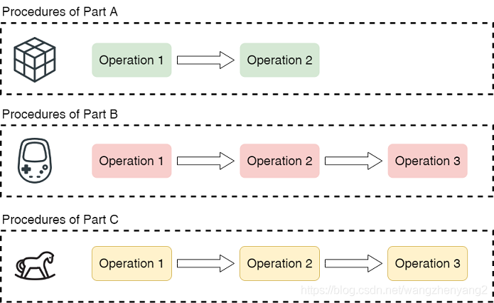
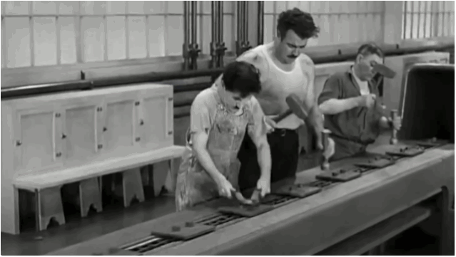
问题介绍
每个产品有固定的加工工艺
注：例子来自https://blog.csdn.net/wangzhenyang2/article/details/109046960

Slide 4
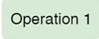


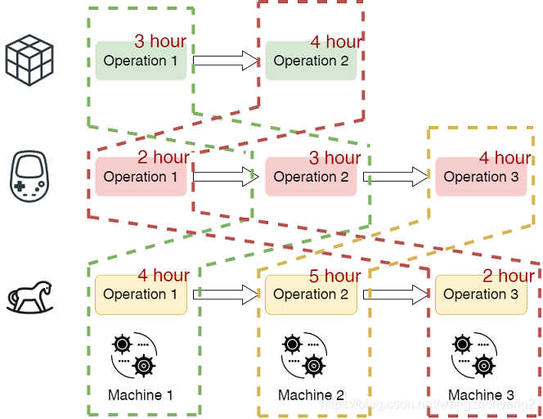
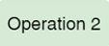
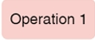

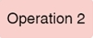

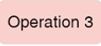
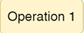


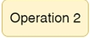
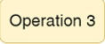
问题介绍
step1 选择机器
产品
工序
机器
确定
决策

Slide 5
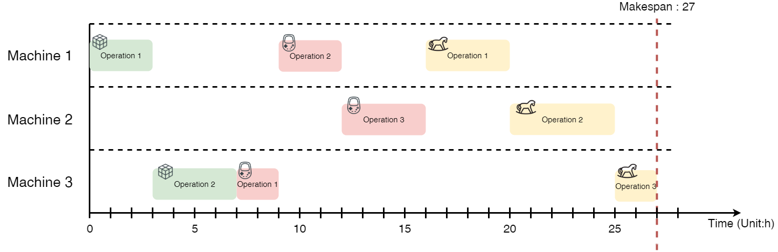
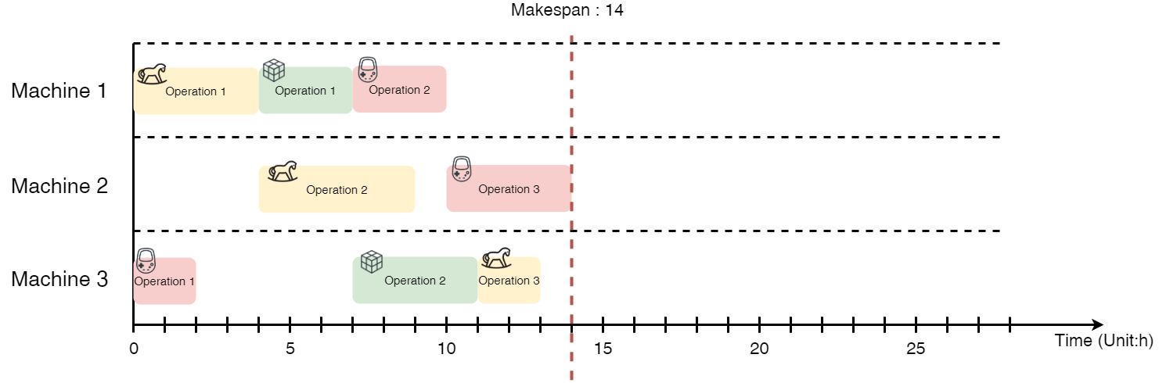
问题介绍
step2 决策加工时间
方案一
方案二
Notes:
整数模型通过转换为图结果进行建模

Slide 6
问题介绍
作业车间调度问题(Job-shop Scheduling Problem, JSP)
n个工件在m台机器上加工，每个工件有特定的加工工艺，每个工件加工的顺序及每道工序所花时间给定，安排工件在每台机器上工件的加工顺序，使得某种指标最优；
基本约束：
工序必须按照工艺顺序进行，即后一道工序必须在前一道工序完成后才能开始；
每道工序同时只能在一个设备上加工；
设备同一时间只能加工一个工序，一旦开始不能中断；
每道工序只在一个设备上加工；
优化目标：
工件完工时间
柔性作业车间调度问题(Flexible Job-shop Scheduling Problem, FJSP)
约束 b) 延伸：
每道工序有多个机器设备可以选择；
Notes:
根据前面所介绍的，就可以总结出相应概念
一般类型问题可描述为：
分类：P-FJSP、T-FJSP

Slide 7
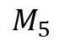
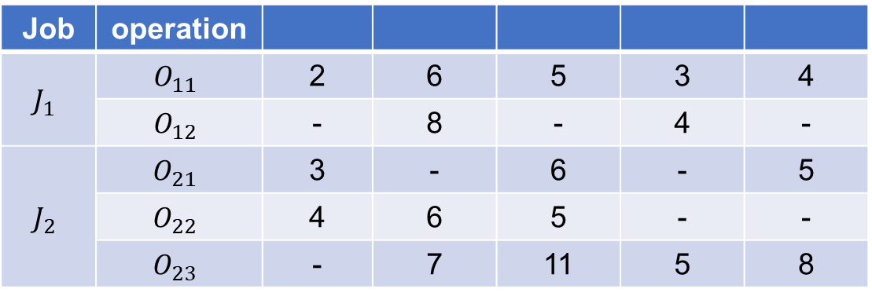
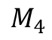
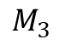
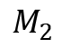
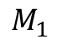
遗传算法(GA)
GA算法核心要素：
编码和解码
种群初始化方法
适应度函数
遗传算子(选择、交叉、变异)
参数设置：
种群大小，种群中包含个体数量，一般20~100；
进化代数，一般100~500；
交叉概率：0.4~0.99；
变异概率：0.0001~0.1；
表1 简单例子
Job | operation
$$J_{1}$$ | $$O_{11}$$ | 2 | 6 | 5 | 3 | 4
 | $$O_{12}$$ | - | 8 | - | 4 | -
$$J_{2}$$ | $$O_{21}$$ | 3 | - | 6 | - | 5
 | $$O_{22}$$ | 4 | 6 | 5 | - | -
 | $$O_{23}$$ | - | 7 | 11 | 5 | 8
$$M_{1}$$
$$M_{2}$$
$$M_{3}$$
$$M_{4}$$
$$M_{5}$$
2 | 1 | 5 | 3 | 4 | 2
染色体/个体
3 | 2 | 4 | 3 | 1 | 1
…
基因
种群
Notes:
遗传算法来源进化思想， 核心观点：适者生存
种群、个体、基因

Slide 8
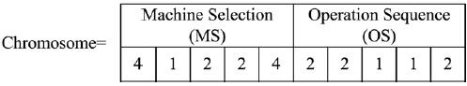
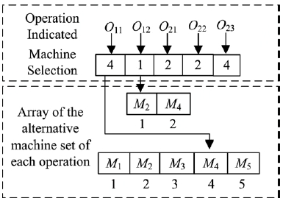
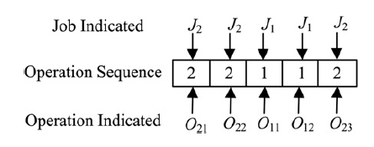
遗传算法(GA)
染色体(编码)
Machine Selection part (MS)
Operation Sequence part (OS)
Notes:
编码、解码作用

Slide 9
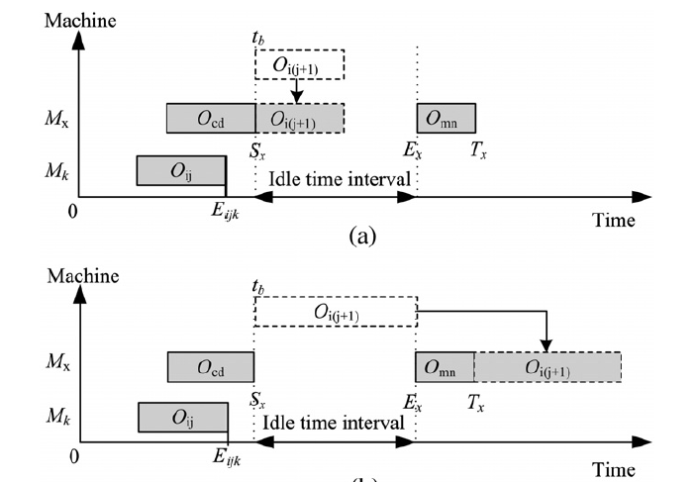
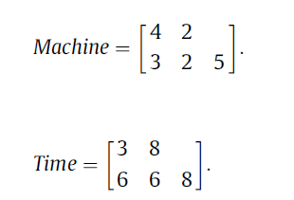
遗传算法(GA)
染色体(解码)
step1 解析OS(从左到右)每个整数对应工序；
step2解析分配机器、工序加工时间矩阵；
Step3 针对每个工序安排可行加工时间

Slide 10
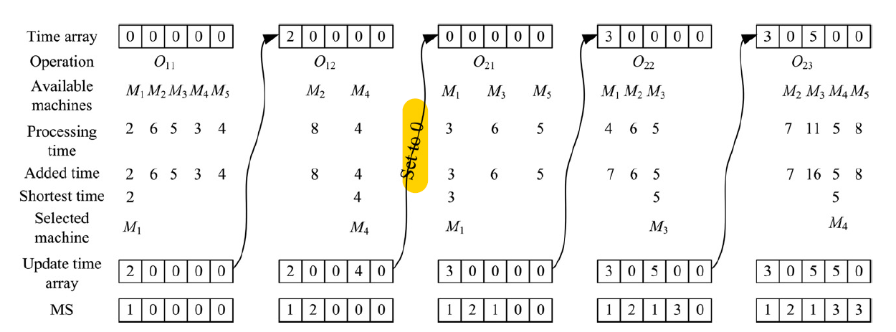
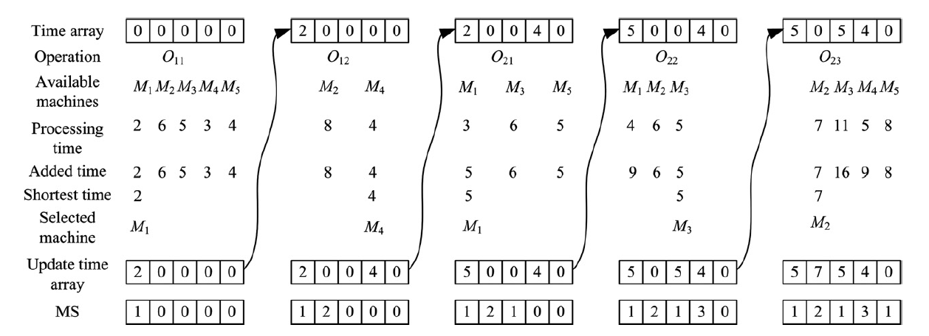
遗传算法(GA)
初始解生成
1) global selection(60%)
2) local selection(30%)
3) random selection(10%)
Notes:
Once the assignments are settled, we have to determine how to
sequence the operations on the machines. Obviously, the scheduling
is feasible if it respects the precedence constraints among operations
of the same job, i.e., operation Oij cannot be processed before
operation Oi(j+1).

Slide 11
遗传算法(GA)
选择算子
选择算子
上一代种群
进化池

Slide 12
实例应用
结果对比

Slide 13
实例应用
改造算法进行求解

Slide 14
实例应用
改造算法进行求解

Slide 15
实例应用
改造算法进行求解

Slide 16
实例应用
改造算法进行求解

Slide 17
实例应用
改造算法进行求解

Slide 18
请在此处添加标题
请在此处添加主题，此处为内容文字，请在此处添加主题，此处为内容文字，请在此处添加主题，此处为内容文字，请在此处添加主题，此处为内容文字，请在此处添加主题，此处为内容文字，请在此处添加主题，此处为内容文字，请在此处添加主题，此处为内容文字，请在此处添加主题，此处为内容文字，请在此处添加主题，此处为内容文字，请在此处添加主题，此处为内容文字
文案填写
文案填写
文案填写
文案填写
此处为内容文字，请在此处添加主题，此处为内容文字，请在此处添加主题，此处为内容文字，请在此处添加主题，此处为内容文字.
此处为内容文字，请在此处添加主题，此处为内容文字，请在此处添加主题，此处为内容文字，请在此处添加主题，此处为内容文字.
此处为内容文字，请在此处添加主题，此处为内容文字，请在此处添加主题，此处为内容文字，请在此处添加主题，此处为内容文字.
此处为内容文字，请在此处添加主题，此处为内容文字，请在此处添加主题，此处为内容文字，请在此处添加主题，此处为内容文字.
FIND MORE
FIND MORE
FIND MORE
FIND MORE

Slide 19
请在此处添加标题
1
此处添加文字标题
2
此处添加文字标题
处添加主题，此处为内容文字，请在此处添加主题，此处为内容文字，请在此处添加主题，此处为内容文字，请在此处添加主题，此处为内容文字.
处添加主题，此处为内容文字，请在此处添加主题，此处为内容文字，请在此处添加主题，此处为内容文字，请在此处添加主题，此处为内容文字.
3
此处添加文字标题
4
此处添加文字标题
处添加主题，此处为内容文字，请在此处添加主题，此处为内容文字，请在此处添加主题，此处为内容文字，请在此处添加主题，此处为内容文字.
处添加主题，此处为内容文字，请在此处添加主题，此处为内容文字，请在此处添加主题，此处为内容文字，请在此处添加主题，此处为内容文字.

Slide 20
请在此处添加标题
此处添加文字标题
此处添加文字标题
此处为文字内容，此处为文字内容，此处为文字内容，此处为文字内容，此处为文字内容。
此处为文字内容，此处为文字内容，此处为文字内容，此处为文字内容，此处为文字内容。
此处添加文字标题
此处添加文字标题
此处为文字内容，此处为文字内容，此处为文字内容，此处为文字内容，此处为文字内容。
此处为文字内容，此处为文字内容，此处为文字内容，此处为文字内容，此处为文字内容。

Slide 21
请在此处添加标题
请在此处添加主题，此处为内容文字，请在此处添加主题，此处为内容文字，请在此处添加主题，此处为内容文字，请在此处添加主题，此处为内容文字，请在此处添加主题，此处为内容文字，请在此处添加主题，此处为内容文字，请在此处添加主题，此处为内容文字，请在此处添加主题，此处为内容文字，请在此处添加主题，此处为内容文字，请在此处添加主题，此处为内容文字
100
75
50
25
0
类别一
类别二
类别三
类别四
图例一
图例二
图例三

Slide 22
请在此处添加标题
在此处添加
请在此处添加主题，此处为内容文字，请在此处添加主题，此处为内容文字，请在此处添加主题，此处为内容文字，请在此处添加主题，此处为内容文字
在此处添加
请在此处添加主题，此处为内容文字，请在此处添加主题，此处为内容文字，请在此处添加主题，此处为内容文字，请在此处添加主题，此处为内容文字
在此处添加
请在此处添加主题，此处为内容文字，请在此处添加主题，此处为内容文字，请在此处添加主题，此处为内容文字，请在此处添加主题，此处为内容文字

Slide 23





























































ICON图标

Slide 24


THANKS!

